Slide 1
多智能体系统作业： 多智能体工作流设计

Slide 2
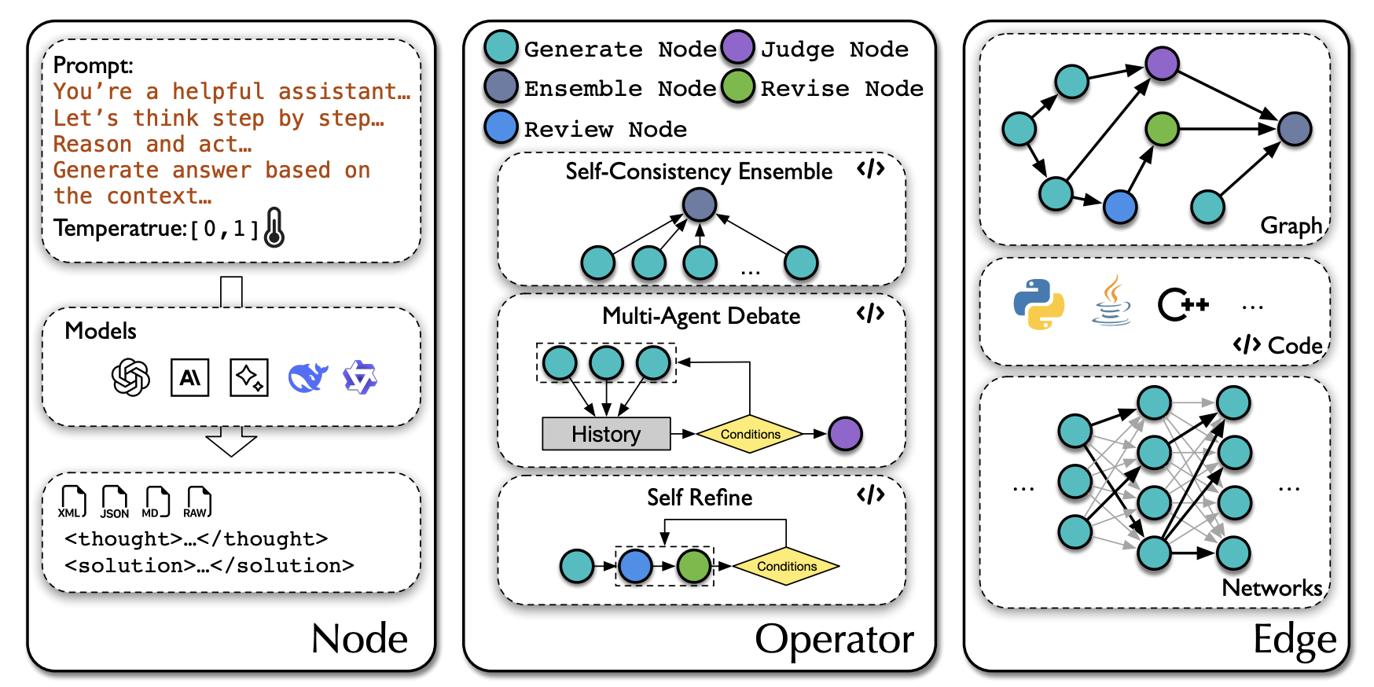
实验环境
课程将提供一个基于Aflow codebase的基础多智能体系统。任务目标为理解该多智能体系统的设计与定义，并对相应operator / workflow进行改进，从而通过设计多智能体系统来提升基模的数学与代码推理能力。
参考代码：https://github.com/FoundationAgents/AFlow
参考文献：https://arxiv.org/abs/2410.10762

Slide 3
具体内容
目标：体验并熟悉基础的大模型多智能体系统的设计与工作方式，并用于提升基模的推理能力。
一、论文阅读与代码理解
阅读Aflow的论文与代码，在报告中简要介绍工程上构建基于大模型的多智能体系统的方法。
理解并熟悉该系统的结构与各种定义，包括提供的基线operator与workflow设计。
二、环境配置与算法复现
根据Aflow库的README，安装环境，注意安装流程要完整看完，不要漏掉任何一步，在报告中记录安装过程。在环境的不同设定下运行仅使用基模（包括使用CoT）的结果（可选运行Aflow），进行实验分析。结果图包括但不限于：系统的结构解释，各种参数设定与基模实验结果等。
学习、借鉴Aflow的operator与workflow设计，针对MATH-500与HumanEval两个benchmark，设计新多智能体系统，并给出设计原因及设计方案。改进方案包括但不限于自己设计新operator，构建workflow（可选改进workflow自动化搜索算法）等。要求设计的多智能体系统超过仅使用基模（包括CoT）的结果。报告中应包括但不限于：算法设计方案，结果对比图表，消融结果等。
三、自由探索（Bonus）
进一步探索多智能体系统在更困难的bench上（包括但不限于AIME 24/25）如何有效提升。
自行提出新的自动化构建多智能体系统的方案。

Slide 4
基模使用方法
课程将统一提供kimi代金券。请同学们使用kimi-k2-0905-preview作为基模，由于token数量有限，请仅用于作业用途。代金券将于本周内在课程群中发布，其使用方法如下：
步骤 1：登录平台并注册账号
在Kimi API 开放平台完成个人账号注册：platform.kimi.com
步骤 2：进入代金券管理页面
登录成功后，点击顶部导航栏「用户中心」
在左侧菜单栏选择「代金券管理」
步骤 3：执行兑换操作
在代金券管理页面右上角，点击「兑换代金券」按钮
在弹出的兑换窗口中输入代金券兑换码，并点击「确定」按钮提交
步骤 4：确认兑换结果
兑换成功后，系统将弹出提示
代金券将自动添加到「待使用」列表中
可在账号管理页面查看已充值对应金额

Slide 5
参考文献
[1] Zhang, Jiayi, et al. “Aflow: Automating agentic workflow generation.” ICLR 25.
[2] Du, Yilun, et al. "Improving factuality and reasoning in language models through multiagent debate." Forty-first international conference on machine learning. 2024.
[3] Zhuge, Mingchen, et al. "Gptswarm: Language agents as optimizable graphs." Forty-first International Conference on Machine Learning. 2024.

Slide 6
提交说明

Slide 7
提交说明
最终提交内容需对于每个作业，将以下几部分压缩打包命名为“学号+姓名+作业名称”。
1. 研究性报告，pdf形式，中英文皆可，页数无强制要求但建议不少于3页，内容包括但不限于每个作业要求的内容，必要时可配图说明，同时注意参考文献的引用。
1）Latex版采用ICML2022模板 （https://media.icml.cc/Conferences/ICML2022/Styles/icml2022.zip）
2）Word版无给定模板，但总体要求采用双栏，单倍行距。
字体：英文为Time New Roman ，中文为宋体。
字体大小：总标题为三号，章节标题为四号，其他内容为五号。
2. 补充材料 (非必须)，可包含你的代码实现、其他展示方法或性能的材料等等。
提交邮箱：nicolas.epnos@gmail.com
可以每个作业分开提交也可以一起提交。如果一起提交，需要将所有的作业分别按照“学号+姓名+作业名称” 打包成各自的压缩包，然后再打包成一个大压缩包，命名为“学号+姓名+所有作业”提交 。

Slide 8
Thanks

